Slide 1

Lest das Gedicht!
Guten Morgen,
ein neuer Tag beginnt!
Da freuen wir uns alle,
weil wir beisammen sind.

Slide 2

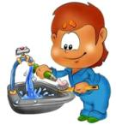
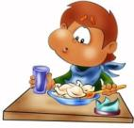
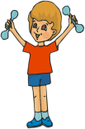



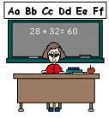
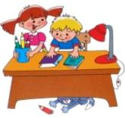
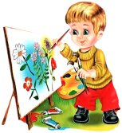


Mein Tagesablauf

Slide 3
Verbindet!
Aufstehen проветрить комнату
Schlafen встать
Zähne putzen причесаться
Sich duschen принять душ
Lüften завтракать
Sich kämmen чисть зубы
Sich abtrocknen умыться
Sich waschen делать зарядку
Frühstücken вытираться
Gymnastik machen спать

Slide 4

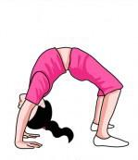
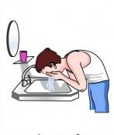


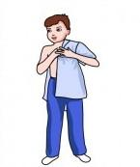
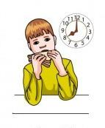

Am Morgen

Slide 5

Welches Wort passt in die logische Reihe nicht?
-singen, lernen, sich freuen, fliegen, machen
-das Bett machen, sich interessieren, sich waschen, sich duschen

Slide 6
sich waschen-умываться
ich wasche mich wir waschen uns
du wäschst dich ihr wascht euch
er wäscht sich sie waschen sich
Ich w-sche mich , er w-scht sich, es w-scht sich, sie(они) w-schen sich, ich w-sche mich, ihr w-scht euch, du w-schst dich, wir w-schen uns, sie( она) w-scht sich, ihr w-scht euch

Slide 7
Reflexivpronomen sich
ich … mich wir … uns
du … dich ihr … euch
er … sich sie … sich

Slide 8


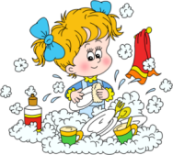
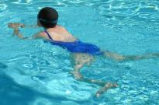
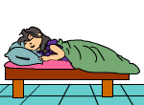
Unterschreibt diese Bilder
1
2
3
4
5
6
7
8

Slide 9
Bildet Sätze!
zu Bett gehen
und langweiligt dort nicht.
fűr die Hilfe zu Hause.
Schwimmen und Tennisspielen.
zur Schule.
Um 7Uhr 30 geht Elke…
Sie mag die Schule…
Zu Elkas Hobbys gehören auch…
Sie hat auch Zeit…
Um neun Uhr muss Elke...

Slide 10
Was stimmt und was stimmt nicht?
Elke hat viele Hobbys.
Elke übt täglich Klavier.
Sie langweilicht sich in der Schule.
Das Mädchen hilft zu Hause.
Elke hat einen Hund.
 | 1 | 2 | 3 | 4 | 5
Richtig | + |  |  | + | +
Falsch |  | _ | _

Slide 11


Wir haben viel zu tun
Jede Woche bringt uns wieder Arbeit, Freizeit, Bücher, Lieder. Montag, Dienstag, Mittwoch, seht – wie die Woche schnell vergeht.
Donnerstag und Freitag, nun- haben wir noch viel zu tun. Sonnabends und sonntags dann- machen wir einen neuen Plan.

Slide 12
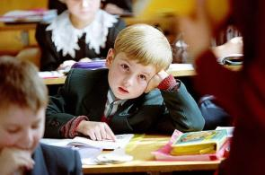
WOZU SCHREIBEN WIR EINEN TAGESPLAN?
- Um Freizeit zu finden
- Um vieles zu schaffen
- Um Zeit fur Hobby zu finden
Der Tagesplan hilft uns Zeit richtig verteilen und sinvoll benutzen.

Slide 13



Урок понравился
Урок не очень понравился
Урок не понравился

Slide 14

Hausaufgaben
Erzählt über euren Tagesablauf

Slide 15
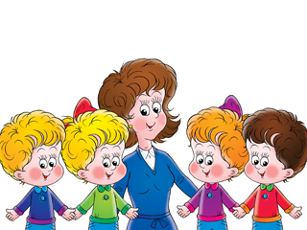
Die Stunde ist zu Ende!
Auf Wiedersehen!

